Slide 1


PHÒNG GD &ĐT LONG BIÊN
TRƯỜNG TIỂU HỌC PHÚC LỢI
CHÀO MỪNG CÁC EM
ĐẾN TIẾT TỰ NHIÊN & XÃ HỘI

Slide 2

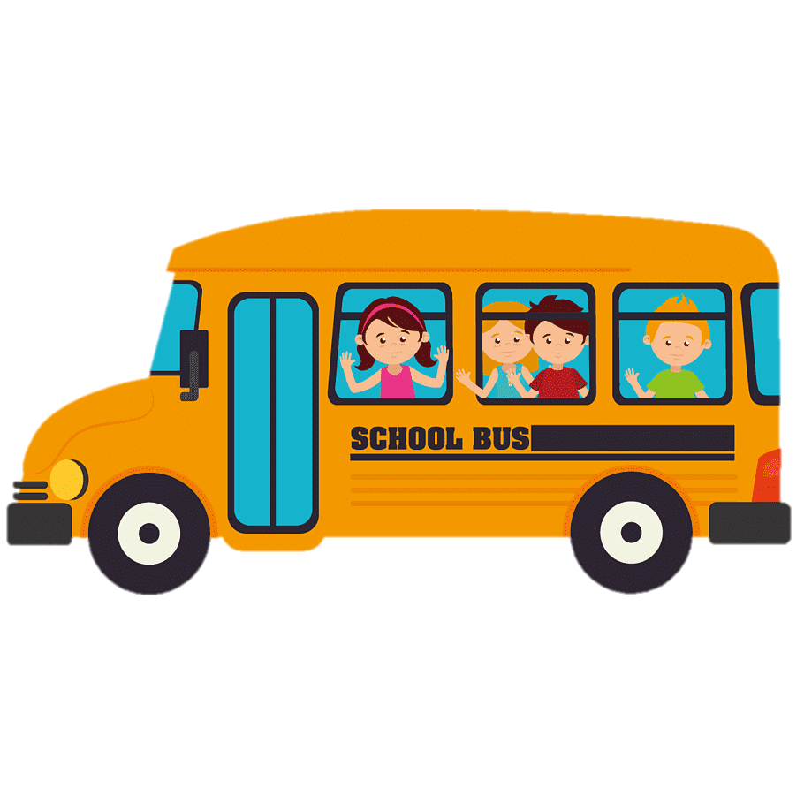

Ôn và khởi động (Xe bus yêu thương)

Slide 3




Biển báo này thuộc nhóm nào?
A. Biển báo chỉ dẫn
B. Biển báo nguy hiểm
C. Biển báo cấm

Slide 4



Biển báo này cấm xe gì?
A. Xe đạp điện
B. Xe đạp
C. Xe máy

Slide 5



Biển báo này có ý nghĩa gì?
A. Nguy hiểm
B. Cấm xúc đất
C. Công trường đang thi công

Slide 7



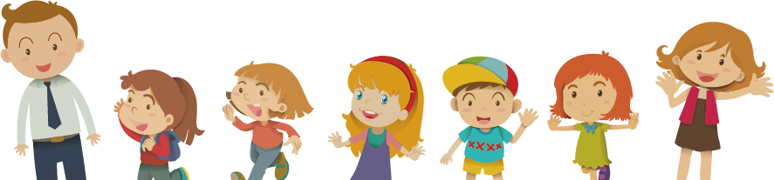

Chủ đề 3: Cộng đồng địa phương
Bài 14: Cùng tham gia giao thông
Notes:
Bài giảng thiết kế bởi: Hương Thảo - tranthao121004@gmail.com

Slide 8
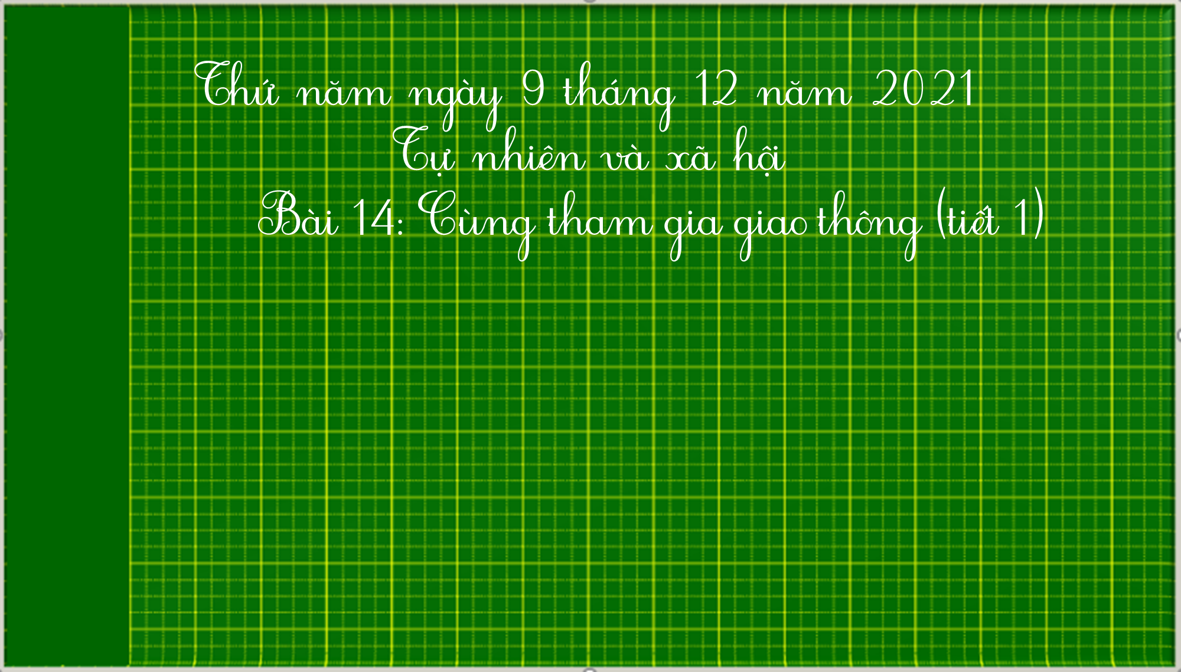

Slide 9

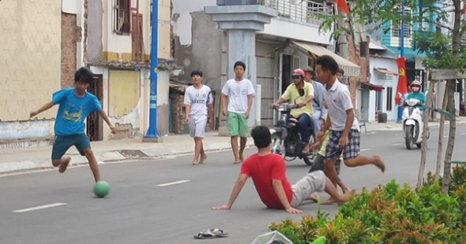
1. Em hãy nói về một tình huống giao thông nguy hiểm?
Đá bóng trên đường rất nguy hiểm, gây cản trở giao thông và rất dễ gây tai nạn
Notes:
Bài giảng thiết kế bởi: Hương Thảo - tranthao121004@gmail.com

Slide 10

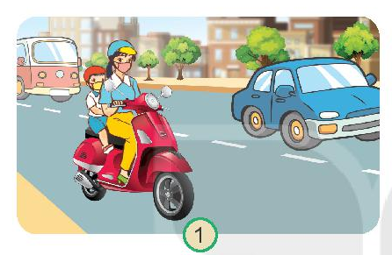
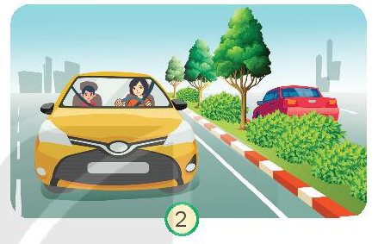
1. Các bạn trong hình đã thực hiện quy định nào khi đi trên các phương tiện giao thông
Đội mũ bảo hiểm khi đi xe máy
Thắt dây an toàn khi đi ô tô
Notes:
Bài giảng thiết kế bởi: Hương Thảo - tranthao121004@gmail.com

Slide 11
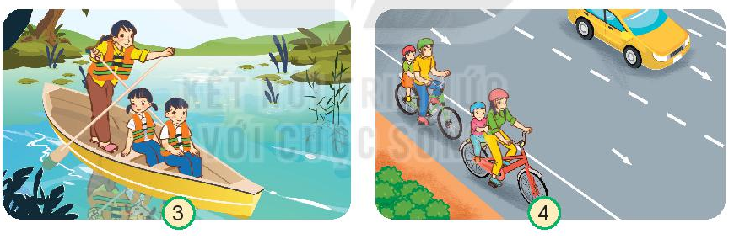
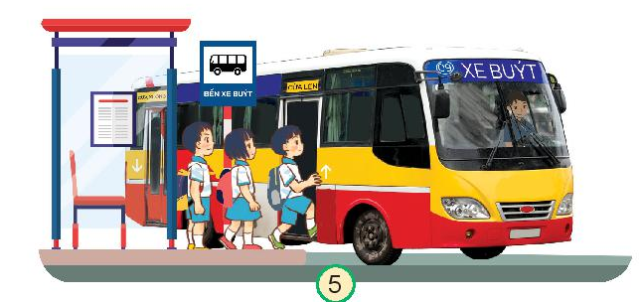
Mặc áo phao khi đi thuyền
Đi xe đạp đúng làn đường
Xếp hàng lên xe bus
Notes:
Bài giảng thiết kế bởi: Hương Thảo - tranthao121004@gmail.com

Slide 12

Kết luận
Để đảm bảo an toàn giao thông cần tuân thủ các quy định khi đi trên đường như: Đội mũ bảo hiểm khi đi xe máy, thắt dây an toàn khi ngồi trên ô tô, mặc áo phao, không đùa nghịch khi đi thuyền……
Notes:
Bài giảng thiết kế bởi: Hương Thảo - tranthao121004@gmail.com
12

Slide 13
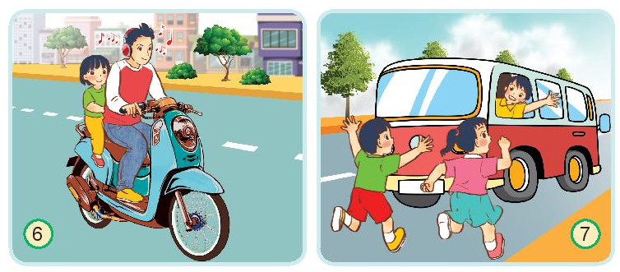
2. Điều gì có thể xảy ra trong mỗi tình huống sau
Nghe nhạc và không đội mũ bảo hiểm khi đi xe máy
Đuổi theo ô tô, ngồi trong ô tô vươn người ra ngoài
Notes:
Bài giảng thiết kế bởi: Hương Thảo - tranthao121004@gmail.com

Slide 14
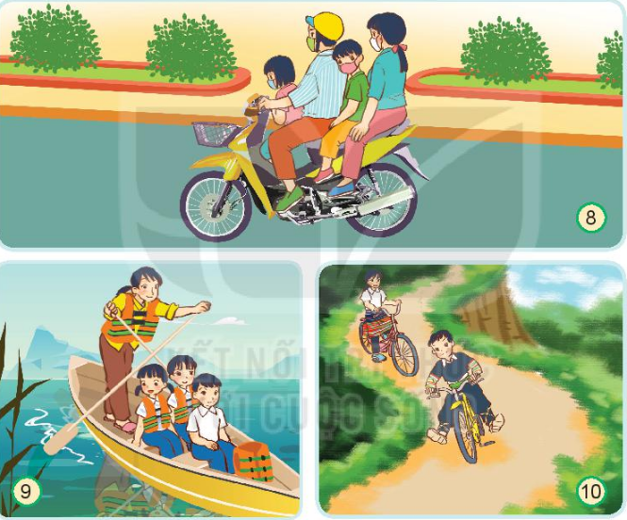
Chở quá số người quy định, không đội mũ bảo hiểm
Không mặc áo phao khi đi thuyền
Lao dốc bằng xe đạp ở miền núi
Notes:
Bài giảng thiết kế bởi: Hương Thảo - tranthao121004@gmail.com

Slide 15
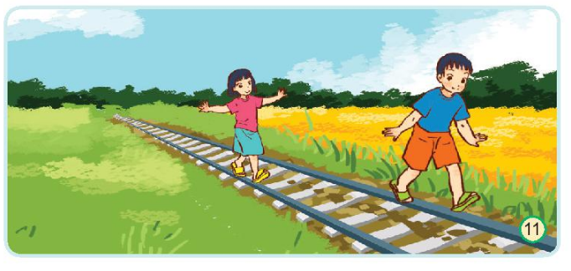
Chơi đùa ở đường tàu

Slide 16



Hoạt động tiếp nối: Kể với người thân về đèn giao thông và biển báo đã học

Slide 17
